Slide 1
多類別分類問題
崑山科技大學資工所
深度學習Deep Learning課程
報告學生：薛博仁
學 號：4050C042
指導老師：龍大大

Slide 2
大綱
前言
多類別分類問題
實驗：CIFAR-10影像識別
參考文獻

Slide 3
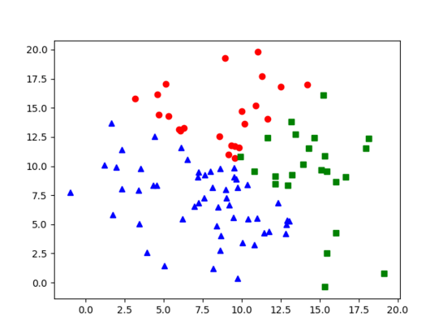
一、前言
1. 用途：
2. 監督式學習：觀察完一些事先標記過的訓練範例後，去預測這個函數對任何可能出現的輸入的輸出。
3. 預測類別目標變數(回歸微預測連續型目標變數)
Notes:
主要用途就也還是用來分類，等等後面會稍微提到，同樣為分類，多類與二元的些微差異
那多類顧名思義就是將更複雜的類別更進詳細分類像是一般二元會分為是、否歸為兩類
而多類就是會將兩種以上的類別進行多次的二元分類
以動物為例，二元就會分類成，是狗嗎?那分類結果將會是 是狗嗎或不是狗
多類則是 是狗嗎? 不是狗就會進行下一次的分類 是貓嗎?或是下一種品種，最後再將最後結果統計出來

Slide 4
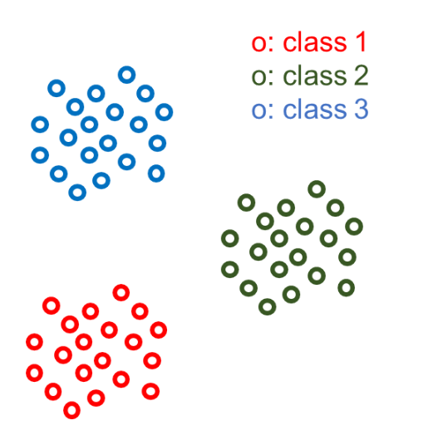
二、多類別分類問題
訓練方法：

Slide 5
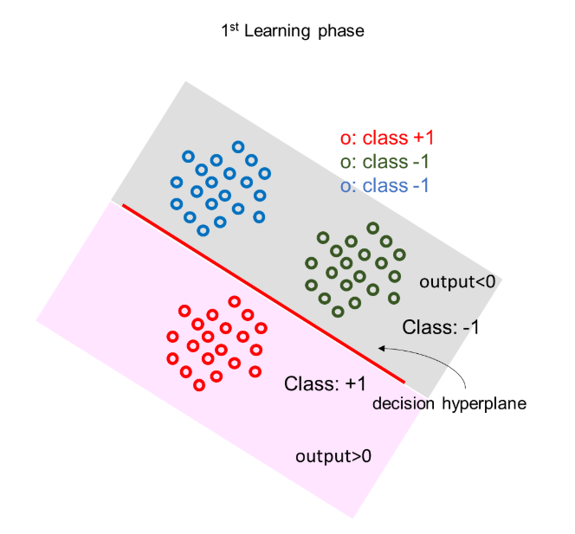
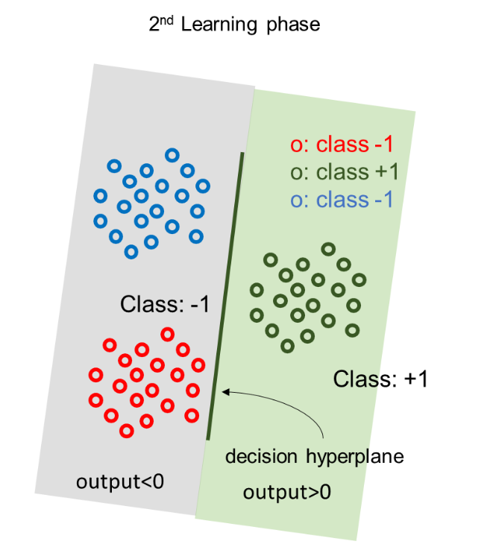
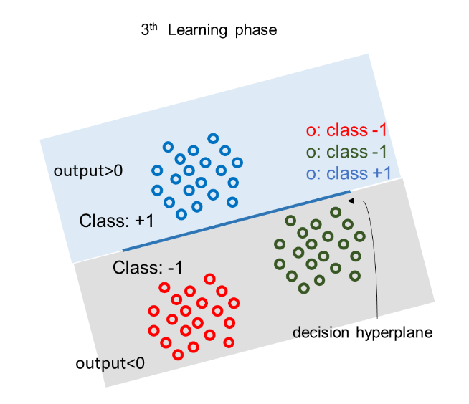
二、多類別分類問題
訓練方法：

Slide 6
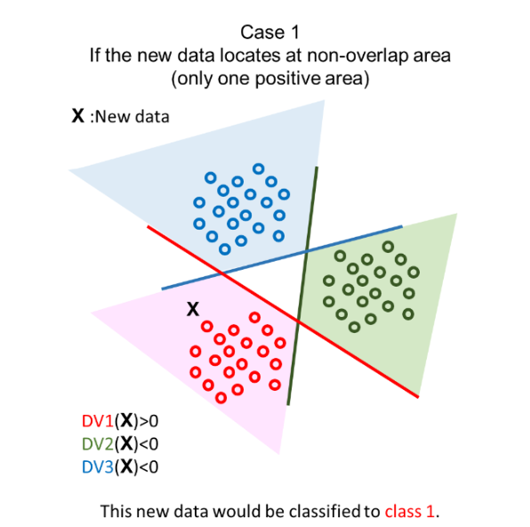
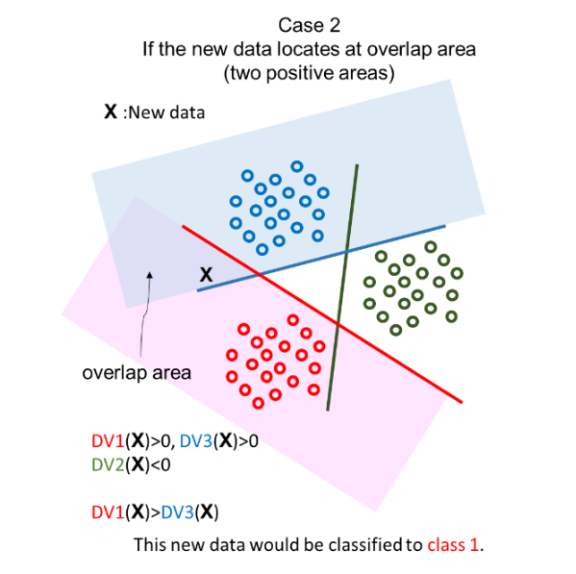
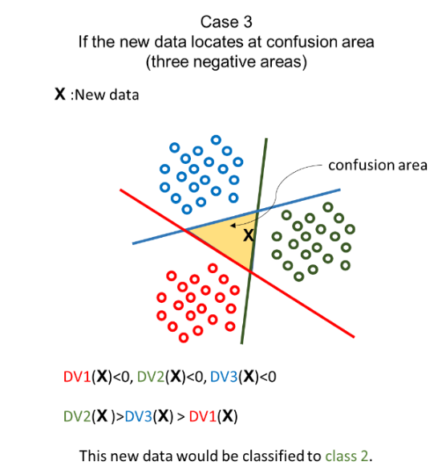
二、多類別分類問題
訓練結果：

Slide 7
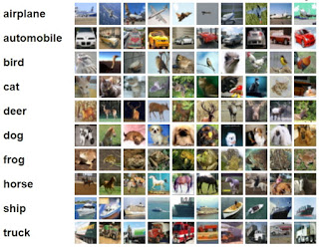
CIFAR-10資料集

Slide 8
Cifar-10 的所有圖片被分為 10 個類別 (以 0~9 數字作為 Label 之編碼) :
0 : airplain (飛機)
1 : automobile (汽車)
2 : bird (鳥)
3 : cat (貓)
4 : deer (鹿)
5 : dog (狗)
6 : frog (青蛙)
7 : horse (馬)
8 : ship (船)
9 : truck (卡車)

Slide 9
測試各類模型的差異性
Model 1
全連接
神經網路
Model 2
CNN卷積
神經網路
Model 3
Data argumentation
資料擴增+
CNN卷積
神經網路

Slide 10
指標:正確性accuracy

Slide 11
三、實驗：CIFAR-10影像識別
訓練Model-1（全連接神經網路）
建立網路模型
inputs = keras.Input(shape=(32, 32, 3))
x = layers.Flatten()(inputs)
x = layers.Dense(128, activation='relu')(x)
x = layers.Dense(256, activation='relu')(x)
x = layers.Dense(512, activation='relu')(x)
x = layers.Dense(512, activation='relu')(x)
x = layers.Dropout(0.2)(x)
x = layers.Dense(256, activation='relu')(x)
x = layers.Dropout(0.2)(x)
x = layers.Dense(64, activation='relu')(x)
x = layers.Dropout(0.2)(x)
outputs = layers.Dense(10, activation='softmax')(x)
# 建立網路模型(將輸入到輸出所有經過的網路層連接起來)
model_1 = keras.Model(inputs, outputs, name='model-1')
model_1.summary() # 顯示網路架構

Slide 12
三、實驗：CIFAR-10影像識別
訓練Model-1（全連接神經網路）
訓練網路模型
history_1 = model_1.fit(train_data,
epochs=100,
validation_data=valid_data,
callbacks=[model_cbk, model_mckp])

Slide 13
三、實驗：CIFAR-10影像識別
訓練Model-2（卷積神經網路）
建立網路模型
x = layers.Conv2D(64, (3, 3), activation='relu')(inputs)
x = layers.MaxPool2D()(x)
x = layers.Conv2D(128, (3, 3), activation='relu')(x)
x = layers.Conv2D(256, (3, 3), activation='relu')(x)
x = layers.Conv2D(128, (3, 3), activation='relu')(x)
x = layers.Conv2D(64, (3, 3), activation='relu')(x)
x = layers.Flatten()(x)
x = layers.Dense(64, activation='relu')(x)
x = layers.Dropout(0.5)(x)
outputs = layers.Dense(10, activation='softmax')(x)
# 建立網路模型(將輸入到輸出所有經過的網路層連接起來)
model_2 = keras.Model(inputs, outputs, name='model-2')
model_2.summary() # 顯示網路架構

Slide 14
三、實驗：CIFAR-10影像識別
訓練Model-2（卷積神經網路）
訓練網路模型
history_2 = model_2.fit(train_data,
epochs=100,
validation_data=valid_data,
callbacks=[model_cbk, model_mckp])

Slide 15
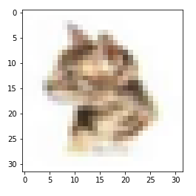
三、實驗：CIFAR-10影像識別
訓練Model-2（影像擴增）
取一張測試
x = 3
y = 7
image_test = output[y*32:(y+1)*32, x*32:(x+1)*32, :]
plt.imshow(image_test)

Slide 16
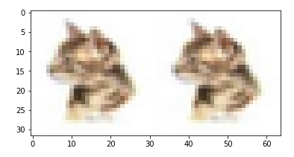
三、實驗：CIFAR-10影像識別
訓練Model-2（影像擴增）
水平翻轉：
def flip(x):
"""
flip image(翻轉影像)
"""
x = tf.image.random_flip_left_right(x) # 隨機左右翻轉影像
return x
image_2 = flip(image_test)
image = np.hstack((image_test, image_2))
plt.imshow(image)

Slide 17
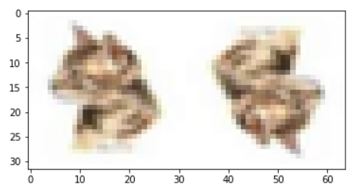
三、實驗：CIFAR-10影像識別
訓練Model-2（影像擴增）
影像旋轉：
def rotate(x):
"""
Rotation image(影像旋轉)
"""
# 隨機選轉n次(通過minval和maxval設定n的範圍)，每次選轉90度
x = tf.image.rot90(x, tf.random.uniform(shape=[], minval=1, maxval=4, dtype=tf.int32))
return x
image_2 = rotate(image_test)
image = np.hstack((image_test, image_2))
plt.imshow(image)

Slide 18
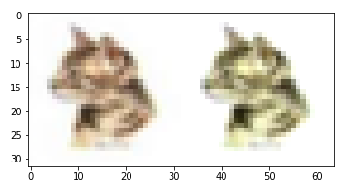
三、實驗：CIFAR-10影像識別
訓練Model-2（影像擴增）
顏色轉換：
def color(x):
"""
Color change(改變顏色)
"""
x = tf.image.random_hue(x, 0.08) # 隨機調整影像色調
x = tf.image.random_saturation(x, 0.6, 1.6) # 隨機調整影像飽和度
x = tf.image.random_brightness(x, 0.05) # 隨機調整影像亮度
x = tf.image.random_contrast(x, 0.7, 1.3) # 隨機調整影像對比度
return x
image_2 = color(image_test)
image = np.hstack((image_test, image_2))
plt.imshow(image)

Slide 19
三、實驗：CIFAR-10影像識別
訓練Model-3（使用影增強方法訓練卷積神經網路）
建立網路模型
inputs = keras.Input(shape=(32, 32, 3))
x = layers.Conv2D(64, (3, 3), activation='relu')(inputs)
x = layers.MaxPool2D()(x)
x = layers.Conv2D(128, (3, 3), activation='relu')(x)
x = layers.Conv2D(256, (3, 3), activation='relu')(x)
x = layers.Conv2D(128, (3, 3), activation='relu')(x)
x = layers.Conv2D(64, (3, 3), activation='relu')(x)
x = layers.Flatten()(x)
x = layers.Dense(64, activation='relu')(x)
x = layers.Dropout(0.5)(x)
outputs = layers.Dense(10, activation='softmax')(x)
# 建立網路模型(將輸入到輸出所有經過的網路層連接起來)
model_3 = keras.Model(inputs, outputs, name='model-3')
model_3.summary() # 顯示網路架構

Slide 20
三、實驗：CIFAR-10影像識別
訓練Model-3（使用影增強方法訓練卷積神經網路）
訓練網路模型
history_3 = model_3.fit(train_data,
epochs=100,
validation_data=valid_data,
callbacks=[model_cbk, model_mckp])

Slide 21
三、實驗：CIFAR-10影像識別
比較三種網路的訓練結果
讀取各自最佳的網路權重
model_1.load_weights('lab4-logs/models/Best-model-1.hdf5')
model_2.load_weights('lab4-logs/models/Best-model-2.hdf5')
model_3.load_weights('lab4-logs/models/Best-model-3.hdf5')
loss_1, acc_1 = model_1.evaluate(test_data)
loss_2, acc_2 = model_2.evaluate(test_data)
loss_3, acc_3 = model_3.evaluate(test_data)
157/Unknown - 1s 9ms/step - loss: 0.6311 - categorical_accuracy: 0.7980

Slide 22
三、實驗：CIFAR-10影像識別
比較三種網路的訓練結果
驗證在測試集數據上：
loss_1, acc_1 = model_1.evaluate(test_data)
loss_2, acc_2 = model_2.evaluate(test_data)
loss_3, acc_3 = model_3.evaluate(test_data)

Slide 23
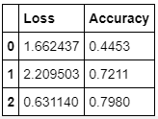
三、實驗：CIFAR-10影像識別
比較三種網路的訓練結果
顯示預測的損失值與準確度結果：
acc = [acc_1, acc_2, acc_3]
dict = {"Loss": loss,
"Accuracy": acc}
df = pd.DataFrame(dict)
df

Slide 24
四、參考文獻
https://www.books.com.tw/products/0010847790?sloc=main

Slide 25
謝謝聆聽

